Slide 1
자바의 메모리구조
발표자 : 박은주

Slide 2
목차
자바의 메모리 구조
메모리 구조의 구조도 with Code
Q&A

Slide 3
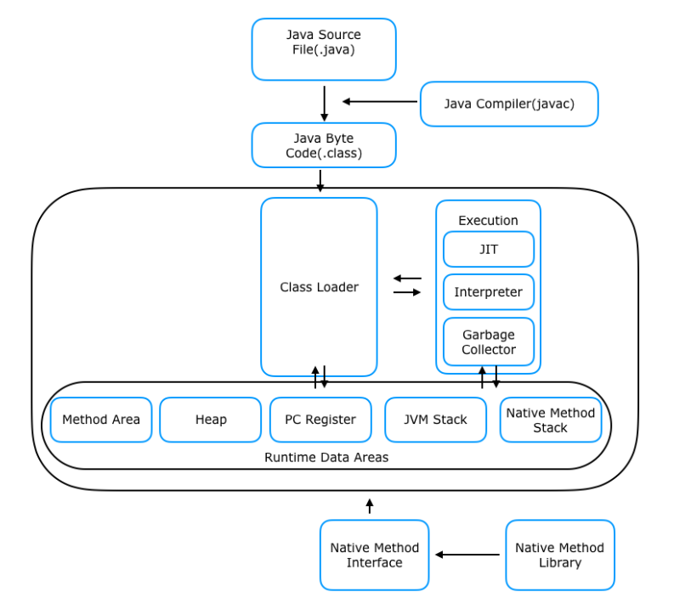
1. 자바의 메모리 구조
JVM의 구조
출처) https://inpa.tistory.com/entry/JAVA-JVM-내부-구조-메모리-영역-심화편
Notes:
JVM의 구조를 가져와봤는데요. 이중에서 박스로 된 영역에 대해 중점적으로 설명하겠습니다.

Slide 4
1. 자바의 메모리 구조
JVM의 구조
출처) https://inpa.tistory.com/entry/JAVA-JVM-내부-구조-메모리-영역-심화편
Notes:
JVM의 구조를 가져와봤는데요. JVM의 동작방식에 대해 간단히 설명한 뒤에 이중에서 박스로 된 영역에 대해 중점적으로 설명하겠습니다.

Slide 5
1. 자바의 메모리 구조
Method Area(Static) 영역
JVM이 시작될때 생성되며 프로그램 종료까지 유지가 됨
클래스 로딩시 클래스, 메소드 정보, static 변수가 저장됨

Slide 6
1. 자바의 메모리 구조
Heap 영역
모든 스레드에게 공유되는 자원
런타임시 동적으로 할당하여 사용하는 영역
주로 객체 인스턴스, 배열 등 참조형 변수가 저장이 되며 가비지 컬렉터에 의해 관리가 됨

Slide 7
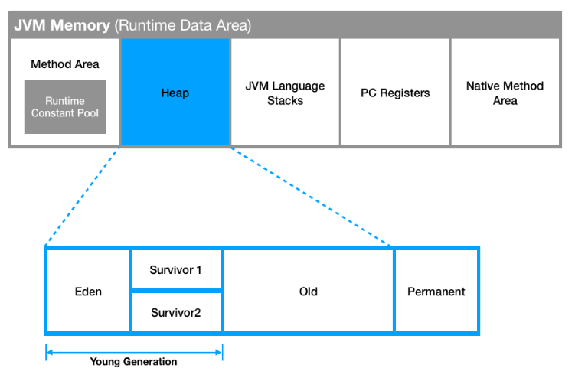
1. 자바의 메모리 구조
Heap 영역
효율적으로 메모리 관리를 하기 위해서 5가지 영역으로 나뉨
출처) https://inpa.tistory.com/entry/JAVA-JVM-내부-구조-메모리-영역-심화편

Slide 8
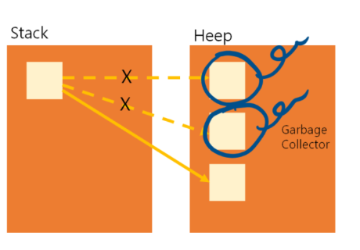
1. 자바의 메모리 구조
가비지 컬렉터(Garbage Collector, GC)
사용하지 않는 객체를 자동으로 제거해주는 기능
개발자가 메모리 관리를 신경쓰지 않아도 되는 장점이 있음
GC가 너무 자주 실행되면 성능이 하락되는 단점도 있음
출처) https://inpa.tistory.com/entry/JAVA-JVM-내부-구조-메모리-영역-심화편
Notes:
Python, C#, Ruby와 같은 언어에서도 가비지 컬렉터 개념이 있음(자바에만 있는 개념이 아님)
메모리가 언제 해제되는지 정확하게 알 수 없어서 제어하기 힘들며, 동작하는 동안 다른 동작이 멈추기 때문에 GC가 너무 자주 실행되면 성능이 하락되는 단점도 있음

Slide 9
1. 자바의 메모리 구조
Stack 영역
메소드 호출시 각각 스택 프레임이 생성되고 메소드 종료시 해당 프레임은 사라지게 됨
주로 호출된 메소드의 매개 변수, 지역 변수, 반환값 등 수행시 일어나는 값들이 임시로 저장됨

Slide 10
1. 자바의 메모리 구조
PC 레지스터
각 스레드마다 생성되는 영역으로 JVM 명령어의 실행 위치(바이트코드의 주소)를 저장함.
스레드가 어떤 명령을 실행해야 하는지 추적할때 사용함

Slide 11
1. 자바의 메모리 구조
Native 영역
기계어로 작성된 프로그램을 실행시키거나 자바 이외의 언어로 작성된 네이티브 코드를 실행하기 위한 영역

Slide 12
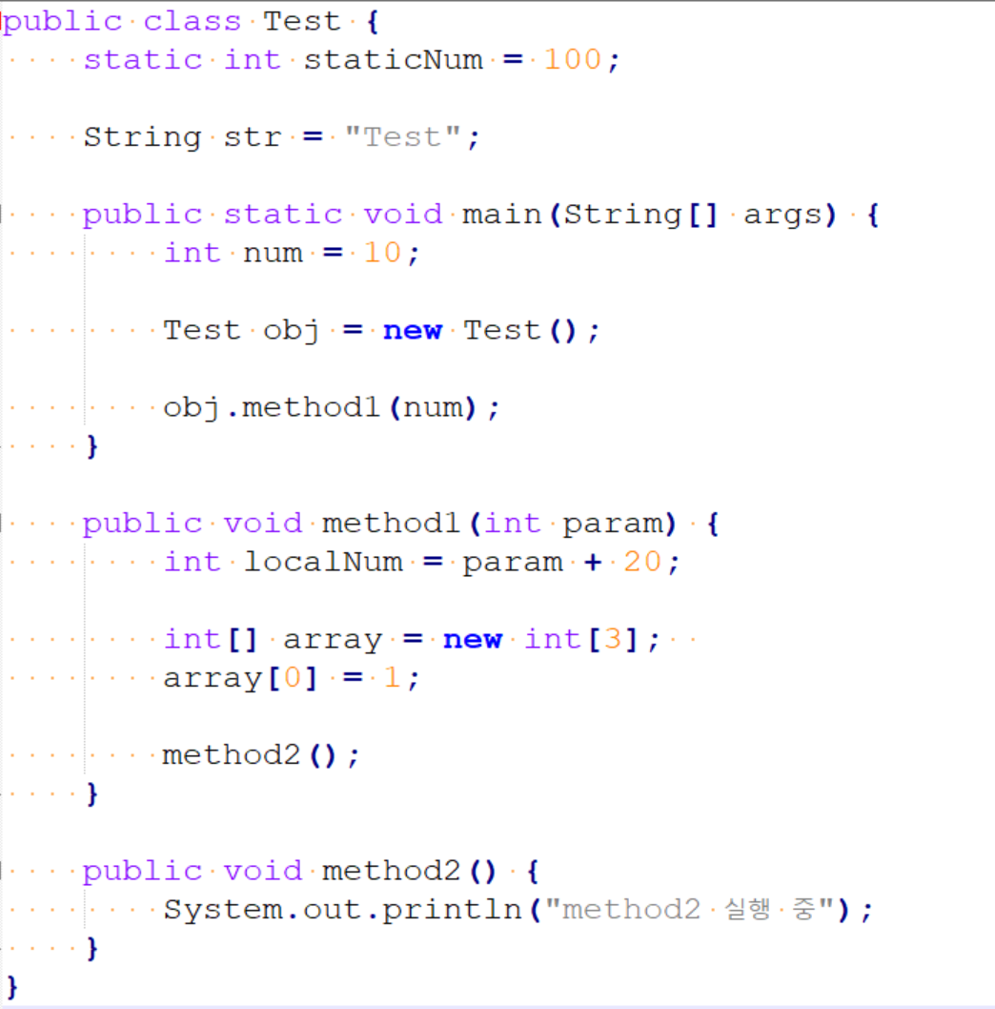
2. 메모리 구조의 구조도
Notes:
자 이제 소스를 보면서 구조에 대해 더 살펴보도록 하죠.

Slide 13
2. 메모리 구조의 구조도
Test 객체 {
“Hello”의 번지수
}
Static 영역
Heap 영역
Stack 영역
PC 레지스터
Native 영역
Test 클래스 정보
x100 | Test 인스턴스
x200 | array
staticNum | 100
mathod2
mathod2
mathod2
mathod1
mathod1
mathod1
String Pool
localNum | 30
array | x200
Hello
main
main
main
num | 10
obj | x100
Notes:
String Pool은 힙(Heap) 영역의 일부로, 동일한 문자열 리터럴을 재사용하기 위해 JVM이 관리하는 공간입니다.

Slide 14
Q&A

Slide 15
감사합니다

Slide 16
참고
https://inpa.tistory.com/entry/JAVA-%E2%98%95-JVM-%EB%82%B4%EB%B6%80-%EA%B5%AC%EC%A1%B0-%EB%A9%94%EB%AA%A8%EB%A6%AC-%EC%98%81%EC%97%AD-%EC%8B%AC%ED%99%94%ED%8E%B8
https://f-lab.kr/insight/java-interview-preparation-20240714
https://www.baeldung.com/java-stack-heap
GPT

